Slide 1
社会統計
第７回：１要因の分散分析（第７章）
寺尾 敦
青山学院大学社会情報学部
atsushi@si.aoyama.ac.jp

Slide 2
第７章：複数の平均の差を検定する
分散分析（Analysis of Variance, ANOVA）：３つ以上の平均値の差を検定するための方法．
  １要因３水準以上
  ２要因以上
複数（３つ以上）の標本平均は，異なる母集団から得られたものか？それとも，同一の母集団から得られたものか？
  ２つの平均の差に関する検定は，統計入門で学習済み．

Slide 3
7.1. 分散分析の考え方の例示
Research Question: 他の人から監視されていると，課題達成は低下するのか？
  仮説：他者から観察されている人は，同じ課題に１人で取り組んでいる人に比べて，課題成績が劣る．
実験計画（１要因３水準）
  要因（factor）：独立変数のこと．実験研究では，実験者が操作する処理（treatment）変数．この例では，「他者の監視」が要因．

Slide 4
  水準（level）：独立変数がとりうる「値」のこと．実験では条件（condition）とも呼ばれる．各条件への参加者が異なるときには，群（group）という表現もよく使われる．興味ある実験的操作を行う実験群（experimental group）と，比較のための統制群あるいは対照群（control group）が置かれる．この例では，以下の３水準．
    他者が監視している「監視条件」
    監視はしていないが近くに他者が存在する「監視なし―共作業条件」
    他者が存在しない「監視なし―隔離条件」．

Slide 5
  従属変数：条件間の比較を行うために測定される変数．この例では，２０問のパズル課題での正解数を用いる．
  参加者の割り当て：３つの水準（条件）に，参加者をランダムに割り当てる．この例での分散分析は，３つの水準での，正解数の母集団平均を比較する．それぞれの水準での参加者は，その水準での母集団からの，無作為標本であると考える．
参考：「ランダム割り当て」と「ランダムサンプリング」は異なった概念だが，ここでは深入りしないでおく．

Slide 6
水準２の母集団
水準３の母集団
水準１の母集団
テストスコア
標本抽出
標本抽出
標本抽出
水準２の
標本
水準３の
標本
水準１の
標本

Slide 7

分散分析を行うための前提条件
  J 個の水準すべてにおいて，標本はその水準の母集団から無作為抽出されている．
  母集団は正規分布
  等分散性（homoscedasticity）：J 個の母集団分散はすべて等しい．
$$σ_{1}^{2}=σ_{2}^{2}=⋯=σ_{J}^{2}=σ^{2}$$

Slide 8
t 検定を繰り返すことの問題点
３つの母集団平均の比較のために，水準の組み合わせごとに t 検定を行うのはどうか？
  水準1-水準2，水準1-水準3，水準2-水準３
有意水準（確率）を α としたとき，これら３つの検定のどこかで第１種の誤りを犯す確率は，α よりも大きくなってしまう．
  有意水準が５％ならば，その確率は，

Slide 9
帰無仮説と対立仮説
帰無仮説：３条件の母集団平均はすべて同じ
対立仮説：３条件の母集団平均には，どこかに差がある．帰無仮説の否定．次のうち少なくともひとつが真．

Slide 10
7.2. 変数の効果
独立変数の第 j 水準での，i 番目の値 y_{ij} は，その条件の母集団平均（μ_{j}）に，誤差（e_{ij}）が加わってできたものと考える．
この式を，第 j 水準の効果（次のスライド）を用いて書き換えると，分散分析の構造モデルとなる．

Slide 11
従属変数に対する独立変数の効果（effect）：独立変数が従属変数に及ぼす影響のこと．
全水準をこみにしたときの母集団平均（全体平均 grand mean）を μ ，第 j 水準の母集団平均を μ_{j} としたとき，この 水準に属することの効果 α_{j} は，
参考：興味ある特定の水準に固有の，「固定効果」と呼ばれる種類の効果である．「変量効果」と区別されるが，深入りしないでおく．

Slide 12
要因の効果による帰無仮説の表現
帰無仮説：
帰無仮説は，「群 j に属することが従属変数 Y に何も効果を持たない」ということを意味していると考えられる．したがって，帰無仮説は次にようにも表現できる．

Slide 13
7.3. ANOVA モデル
条件 j の，i 番目の値は，次のようなモデルで決定されたと考える．つまり，全体の平均に，この条件（水準）に所属したことの効果が加えられる．さらに，ランダムな誤差が加わる．この誤差は，誤差項（error term）あるいは残差項（residual term）と呼ばれる．
注意：
右辺での確率変数は e_{ij} のみ．
μ と α_{j} は，未知だが確定値．

Slide 14
要因の効果の推定
３条件の平均
  監視なし―隔離：
  監視なし―共作業：
  監視あり：
要因の効果の推定値
  監視なし―隔離：
  監視なし―共作業：
  監視あり：
全体の平均
これら推定値が正しいのならば，帰無仮説はもちろん誤り．

Slide 15
練習問題１
表7.1（テキスト p.181）に示されている，各個人の成績（パズルの正解数）を，全体平均（の推定値），要因の効果（同），誤差（同）に分解せよ．各条件の先頭から３人について行えばよい．
監視なし―隔離 | 監視なし―共作業 | 監視
13 | 9 | 8
14 | 11 | 6
10 | 10 | 9

Slide 16
監視なし－隔離 | 監視なし－共作業 | 監視
13 | 9 | 8
14 | 11 | 6
10 | 10 | 9
… | … | …
+1.2
+1.8

Slide 17
全体平均
要因の効果
誤差項

Slide 18
7.4. 平方和
要因の効果（の推定値）が十分に大きければ，帰無仮説は棄却される．
  推定値の違いが大きくなると，「正しい値はすべてゼロだが，偶然にゼロとはかなり異なった推定値になった」とは考えにくい．
  帰無仮説が棄却されれば，どの水準に属しているかによって，従属変数の値が異なると言える．
これを検討するために，分散（平方和）を持ち出すのが，分散分析のアイデア．

Slide 19
全平方和
全平方和（total sum of squares）：各測定値と全体での平均との差の２乗和．すべての水準を合わせて N 個の測定値があるとして，
これを N あるいは N – 1 で割ったものが分散．

Slide 20
水準が J 個あって，それぞれに属する測定値が n₁, n₂, …, n_{j} 個であるとすると，
第１水準での平方和
＋ 第２水準の平方和
＋ …..
＋ 第J水準の平方和
例題（監視が課題成績に及ぼす影響）では，３条件の人数がすべて等しいので，

Slide 21
平方和の分解
個々の測定値の変動（全平方和）を，注目した要因における水準の違いによる変動と，誤差による変動に分解する．
  ANOVA モデル
  推定
右辺を整理すると左辺になることを確認

Slide 22
モデル：
推定：
平方和に関して，同様の関係が成り立つ．

Slide 23
j = 1,2, 3, … において，n₁, n₂, n₃, … 回加算されている．

Slide 24
第 j 水準における，各測定値と平均値との偏差をすべて加えている．これはゼロになる．

Slide 25
級間平方和と級内平方和
級間平方和 SS_{between}
（between sum of squares）：
注目した要因における
水準の違いによって
説明できる変動．全体
平均からの，各水準の平均
の変動．
級内平方和 SS_{within}
（within sum of squares）：
注目した要因では説明
できない変動．各水準の
平均からの，個々の
測定値の変動

Slide 26
理解確認のポイント
３つ以上の（母集団）平均の差を検定するときに，２つの平均の差の検定を繰り返す方法は正しくないことが理解できましたか？
分散分析を行うための，３つの前提条件は何でしたか？
１要因３水準の分散分析での，帰無仮説と対立仮説を書くことができますか？

Slide 27
分散分析の構造モデルを書き，式の要素を説明することができますか？
分散分析モデルに従って，データを分解することができますか？
平方和の分解の式を書き，全平方和，級間平方和，級内平方和について説明できますか？

Slide 28
Notes:
Ustream での授業配信は，ここで前半・後半を分けています．

Slide 29
7.5. 平均平方
分散分析を行うための前提条件
  J 個の水準すべてにおいて，標本はその水準の母集団から無作為抽出されている．
  母集団は正規分布
  等分散性（homoscedasticity）：J 個の母集団分散はすべて等しい．
$$σ_{1}^{2}=σ_{2}^{2}=⋯=σ_{J}^{2}=σ^{2}$$

Slide 30
標本抽出
標本抽出
標本抽出
各水準に対応する母集団と，そこからの標本抽出を考える．
各水準での測定値が一般にそれぞれ異なるのは，ゼロでない誤差分散のため．
各水準での標本から計算される分散は，その水準での母集団分散の（不偏）推定量．これは帰無仮説と無関係．
すべての水準の母集団分散が等しいならば，すべての水準をあわせて，その等しい分散の推定量を構成できる．
→ 級内平均平方

Slide 31
級内平均平方と母集団分散の推定
級内平方和を N - J で割った級内平均平方（MS_{within}: mean square within）は，帰無仮説の真偽によらず，母集団分散 σ² の不偏推定量となる．
N - J を，級内平方和の自由度と呼ぶ．

Slide 32
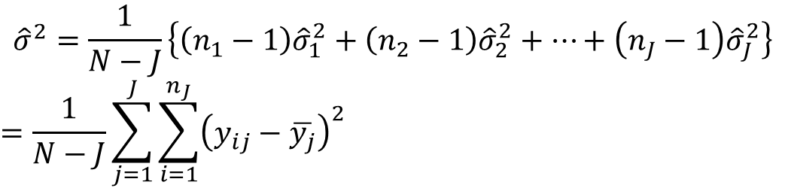
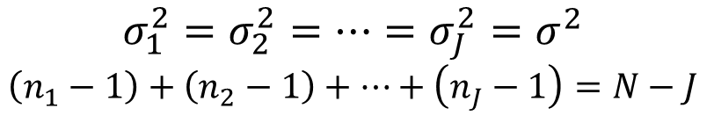
第１水準の分散の推定量：
第２水準の分散の推定量：
等しい母集団分散の推定量：
$${\hat{σ}}^{2}=\frac{1}{N−J}\left\{\left(n_{1}−1\right){\hat{σ}}_{1}^{2}+\left(n_{2}−1\right){\hat{σ}}_{2}^{2}+⋯+\left(n_{J}−1\right){\hat{σ}}_{J}^{2}\right\}$$
$$=\frac{1}{N−J}\sum_{j=1}^{J}{\sum_{i=1}^{n_{J}}{{\left(y_{ij}−\overline{y_{j}}\right)}^{2}}}$$
$$σ_{1}^{2}=σ_{2}^{2}=⋯=σ_{J}^{2}=σ^{2}$$
$$\left(n_{1}−1\right)+\left(n_{2}−1\right)+⋯+\left(n_{J}−1\right)=N−J$$

Slide 33
級内平方和の自由度
水準 j における偏差平方和は，この水準での平均値からの，n_{j} 個の偏差で構成されている．
平均値を固定すると，これらの偏差のうち，独立なもの（「自由」なもの）は n_{j} – 1 個．最後のひとつは自動的に決まる．
  制約：

Slide 34
したがって，級内平方和を構成する偏差のうち，独立なものの個数は，
$$\left(n_{1}−1\right)+\left(n_{2}−1\right)+⋯+\left(n_{J}−1\right)=N−J$$
級内平方和の自由度

Slide 35
級間平均平方と母集団分散の推定
帰無仮説が正しいとき，級間平均平方（mean square between）は，母集団分散の不偏推定量となる．
J - 1を，級間平方和の自由度と呼ぶ．

Slide 36
帰無仮説が正しいとき，各水準の標本平均値が異なるのは，偶然の変動の反映．
このとき，どの水準の標本も，同一の母集団から抽出されたとみなすことができる．
標本平均の変動から，母集団分散 σ² を推定することができる．

Slide 37
同一の母集団から大きさ n の標本抽出を繰り返す．このとき，標本平均の分散（理論値）は，母集団分散の 1/n になる．
帰無仮説が正しいとき，

Slide 38
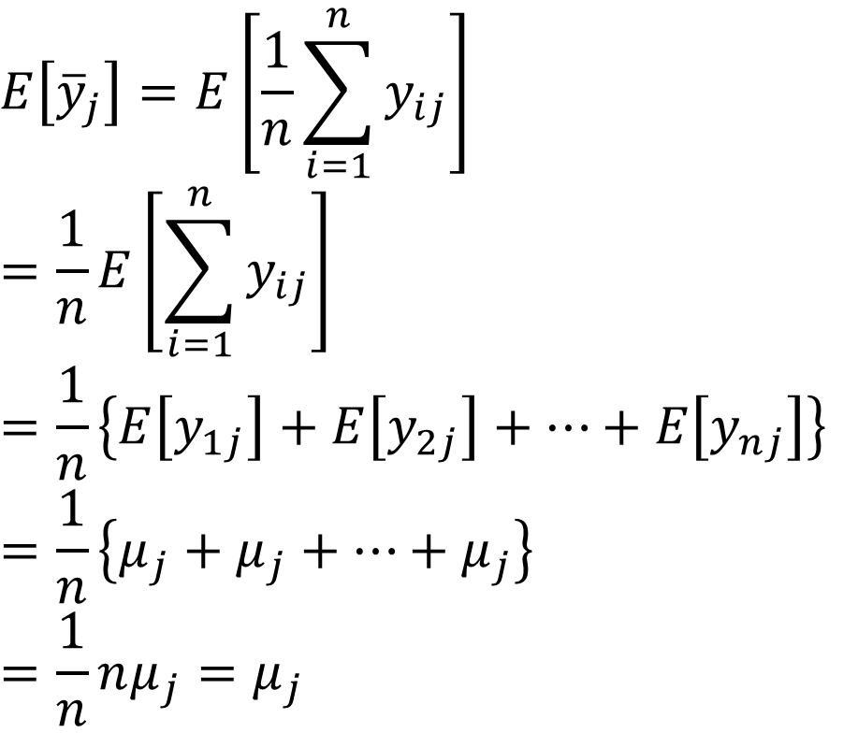
証明を示しておく
$$E\left[{\overline{y}}_{j}\right]=E\left[\frac{1}{n}\sum_{i=1}^{n}{y_{ij}}\right]$$
$$=\frac{1}{n}E\left[\sum_{i=1}^{n}{y_{ij}}\right]$$
$$=\frac{1}{n}\left\{E\left[y_{1j}\right]+E\left[y_{2j}\right]+⋯+E\left[y_{nj}\right]\right\}$$
$$=\frac{1}{n}\left\{μ_{j}+μ_{j}+⋯+μ_{j}\right\}$$
$$=\frac{1}{n}nμ_{j}=μ_{j}$$

Slide 39
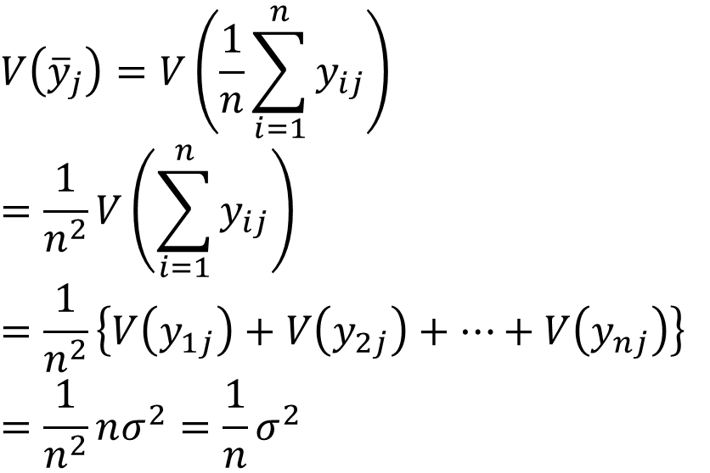
互いに独立な確率変数 X，Y の分散 について，
次の性質は既知とする．a ：定数，V(X)：X の分散．
したがって，大きさ n の標本から得られる平均値の分散は，
$$V\left({\overline{y}}_{j}\right)=V\left(\frac{1}{n}\sum_{i=1}^{n}{y_{ij}}\right)$$
$$=\frac{1}{n^{2}}V\left(\sum_{i=1}^{n}{y_{ij}}\right)$$
$$=\frac{1}{n^{2}}\left\{V\left(y_{1j}\right)+V\left(y_{2j}\right)+⋯+V\left(y_{nj}\right)\right\}$$
$$=\frac{1}{n^{2}}nσ^{2}=\frac{1}{n}σ^{2}$$

Slide 40
データにおいて，J 個ある平均値（各水準の平均値）の不偏分散を計算する．
この不偏分散の期待値は，

Slide 41
帰無仮説が正しいとき，J 回の標本抽出から計算される平均値の不偏分散を n 倍したものは，母集団分散 σ² の不偏推定量となる．
これは，各水準での標本の大きさ n_{j}（繰り返し数と呼ばれる）が等しい場合の，級間平均平方である．

Slide 42
繰り返し数が水準によって異なる場合でも，帰無仮説が正しいとき，級間平均平方は母集団分散の不偏推定量となる．

Slide 43
MS_{within}の期待値：
MS_{between}の期待値：
帰無仮説：

Slide 44
級間平方和の自由度
級間平均平方：
全体平均を固定すると，級間平均平方を構成する J 個の偏差のうち，独立なもの（「自由」なもの）は J - 1 個である．最後のひとつは自動的に決まる．
  制約：

Slide 45
7.6. F 分布
誤差の平均平方，すなわち，級内平均平方（MS_{within}）は，帰無仮説の真偽によらず，母集団分散の不偏推定量である．
級間平均平方（MS_{between}）は，帰無仮説が正しいとき，母集団分散の不偏推定量である．

Slide 46
級間平均平方を級内平均平方で割った値（F 比）は，帰無仮説が正しいときにほぼ１である．帰無仮説が誤りであるときは，級間変動が大きくなるので，この値は１よりも大きくなる．

Slide 47

J 個の水準の標本がそれぞれ，独立に，同一の正規分布に従うならば，F 比は，自由度 J-1，N-J の F 分布にしたがう．
分散分析を行うための前提条件
  母集団からの無作為抽出標本
  母集団は正規分布
  等分散性
帰無仮説：
$$μ_{1}=μ_{2}=⋯=μ_{J}$$

Slide 48
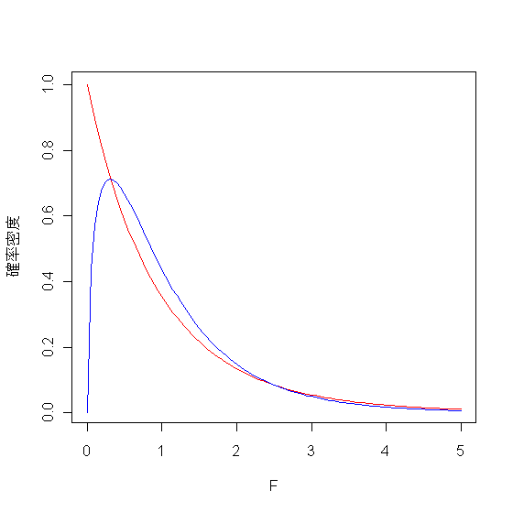
F 分布の確率密度関数
自由度 2, 27
自由度 3, 27
Notes:
curve(df(x,2,27), xlim=c(0,5), col="red“, xlab="F", ylab="確率密度”)
curve(df(x,3,27), xlim=c(0,5), col="blue", add=T)

Slide 49
F 分布は，分子と分母それぞれの，２つの自由度を持つ．分布表の引き方を練習しておくこと．
対立仮説は，母平均の大小に関して特定の方向を仮定しないという点で，両側検定での形をしている．
しかし，対立仮説が正しい場合には F 比の分子（MS_{between}）が分母（MS_{within}）よりも大きくなるので，棄却域は分布の片側に設定される．

Slide 50
F 分布表（α=.05）
ν₁ | 1 | 2 | 3 | 4
ν₂
1 | 161.4 | 199.5 | 215.7 | 224.6
2 | 18.51 | 19.00 | 19.16 | 19.25
…
27 | 4.21 | 3.35 | 2.96 | 2.73
…
水準数 J = 3，標本の大きさ N = 30（各水準で10）の実験における，
有意水準５％での棄却限界値 = 3.35
Notes:
qf(0.05, 2, 27, lower.tail=F)

Slide 51
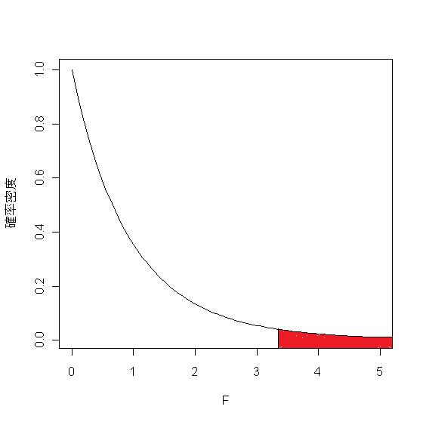
自由度 2, 27 の F 分布の確率密度関数
Notes:
curve(df(x,2,27), xlim=c(0,5), xlab="F", ylab="確率密度")
abline(v = qf(0.95, 2, 27))

Slide 52
7.7. 分散分析の結果の報告
分散分析の結果は，しばしば分散分析表（ANOVA summary table）にまとめられる．
変動因 | 平方和（SS） | df | 平均平方 | F
級間 | 64.80 | 2 | 32.40 | 17.05*
級内 | 51.20 | 27 | 1.90
全体 | 116.00 | 29
* p < .05
結論：３条件の母集団平均はすべて等しくはない．
すなわち，他者による監視は課題のパフォーマンスに影響する．
影響の詳細は多重比較による検討が必要．

Slide 53
レポートでの結果の記述例
３つの作業条件における平均値の差を検討するために，１要因３水準の分散分析を行った．要因の主効果は有意であった（F(2, 27) = 17.05, p<.001, η²=.56）．作業条件によってパズル課題のパフォーマンスは異なると言える．
注意： p 値が .001 よりも大きいときには，
正確な p 値を報告する．

Slide 54
7.9. 関係の強さを決定する：相関比
分散分析の結果が有意であったとき，要因の効果の大きさを示すために，相関比（correlation ratio, eta square）を使うことができる．
この値がどの程度なら効果が「大きい」と言えるかどうかは，研究領域に依存する．
全平方和に占める，要因によって
説明された平方和の割合．
０から１の値をとる．

Slide 55
練習問題２
テキスト表7.1 (p.181) のデータについて，分散分析を実行し，結論を述べよ．（テキストで説明されている分析をたどる）
  データを視覚的に表現する．（条件ごとの箱ひげ図など）
  分散分析を実行して，分散分析表を完成させる．
  相関比を求める．
  結果を記述する．

Slide 56
練習問題３
I | II | III | IV
36 | 35 | 35 | 34
33 | 37 | 39 | 31
35 | 36 | 37 | 35
34 | 35 | 38 | 32
32 | 37 | 39 | 34
34 | 36 | 38 | 33
このデータは，ある化学処理工場で４種類の異なった触媒を試みたときの化学製品の製品量を示している．触媒により生産量に影響があったかどうかの検定を行え．
（ホーエル『初等統計学』第11章，章末問題1）

Slide 57
練習問題３の分析を実行する R スクリプト
y <- c(36,33,35,34,32,34,
35,37,36,35,37,36,
35,39,37,38,39,38,
34,31,35,32,34,33)
condition <- c(rep("type_1", 6),
rep("type_2", 6),
rep("type_3", 6),
rep("type_4", 6))
boxplot(y ~ condition, xlab="触媒", ylab="生産量")
summary(aov(y ~ condition))

Slide 58
箱ひげ図の出力

Slide 59
分散分析表の出力
Df Sum Sq Mean Sq F value Pr(>F)
condition 3 73.79 24.597 13.6 4.59e-05 ***
Residuals 20 36.17 1.808
---
Signif. codes: 0 ‘***’ 0.001 ‘**’ 0.01 ‘*’ 0.05 ‘.’ 0.1 ‘ ’ 1

Slide 60
平方和の分解を確認する R スクリプト
# 全体平均
grand <- mean(y)
data_mat <- matrix(y, nrow=6, ncol=4)
grand_mat <- matrix(rep(grand, 24), nrow=6, ncol=4)
colmean_mat <- matrix(rep(colMeans(data_mat),6),
nrow=6, ncol=4, byrow=T)
effect_mat <- colmean_mat - grand_mat
error_mat <- data_mat - grand_mat - effect_mat
# データ行列の分解を確認する
# data_mat = grand_mat + effect_mat + error_mat
SS <- sum((data_mat - grand_mat)^2)
SS_between <- sum(effect_mat^2)
SS_within <- sum(error_mat^2)
# 平方和の分解を確認する
# SS = SS_between + SS_within

Slide 61
理解確認のポイント
級内平方和の自由度が N-J となることを理解できましたか？
級内平均平方は，帰無仮説の真偽によらず，母集団分散の不偏推定量となることが理解できましたか？

Slide 62
級間平方和の自由度が J-1 となることを理解できましたか？
級間平均平方は，帰無仮説が正しい場合にのみ，母集団分散の不偏推定量となることが理解できましたか？

Slide 63
級間平均平方を級内平均平方で割った値が ，自由度 J-1， N-J の F 分布に従うことを利用して，帰無仮説の検討をすることができますか？
  F 分布の数表を利用して，棄却限界値を調べられますか？
分散分析表を作成することができますか？

Slide 64
分散分析表から相関比を計算することができますか？
分散分析の結果にもとづいて，関心ある問題（Research Question）についての結論を述べることができますか？

